Slide 1

Активизируем творческие способности и концентрируем внимание учащихся на уроках английского языка
(на примере курсов и пособий издательства «Титул»)
Казеичева Алёна Евгеньевна, заместитель руководителя Центра образовательных программ издательства “Титул”,
автор учебных пособий

Slide 2
Творческие способности
& креативность
Креати́вность (от англ. create — создавать, творить) — творческие способности индивида, характеризующиеся готовностью к принятию и созданию принципиально новых идей, отклоняющихся от традиционных или принятых схем мышления и входящие в структуру одарённости в качестве независимого фактора, а также способность решать проблемы, возникающие внутри статичных систем.
Согласно американскому психологу Абрахаму Маслоу — это творческая направленность, врождённо свойственная всем, но теряемая большинством под воздействием сложившейся системы воспитания, образования и социальной практики.

Slide 3
Характеристики творческого мышления:
быстрота – способность высказывать максимальное количество идей (в данном случае важно не их качество, а их количество);
гибкость – способность высказывать широкое многообразие идей;
оригинальность – способность порождать новые нестандартные идеи (это может проявляться в ответах, решениях, несовпадающих с общепринятыми);
законченность – способность совершенствовать свой «продукт» или придавать ему законченный вид.

Slide 4
Условия для развития творческого мышления:
наличие благоприятного психологического микроклимата в классе, доверительные отношения;
систематическое использование заданий на развитие творческих способностей;
процесс формирования творческих способностей непосредственно связан с учебно-познавательной и практической деятельностью;
учитывать возрастные особенности при выборе заданий;

Slide 5
Условия для развития творческого мышления:
формирование и развитие положительных качеств личности (творческий потенциал, эмоциональная отзывчивость, художественный вкус, трудолюбие, уважение к себе и окружающим и др.);
отказ от формальных методов работы, переход на работу в сотрудничестве;
использование внеклассной работы.

Slide 6
Основополагающие принципы работы для активизации творческих способностей:
Внимательно и чутко относится ко всем проявлениям творческой активности детей.
Развить умение видеть потенциальные творческие способности в каждом из учеников.
Видеть творческие проявления учеников не только во время классных или специальных заданий, но и в любой другой внешкольной деятельности.

Slide 7
Некоторые формы работы для активизации творческих умений:
использование песен и стихов;
задания творческого характера;
применение ИКТ;
выполнение проектов;
деловые игры, конференции;
необычный формат работы.

Slide 8

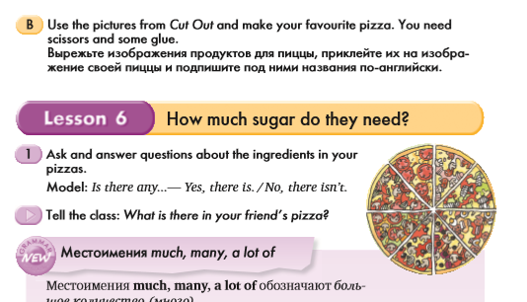
Задание творческого характера

Slide 9

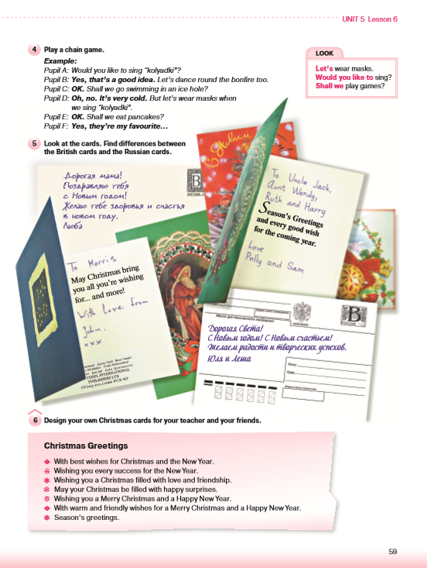

Задание творческого характера

Slide 10
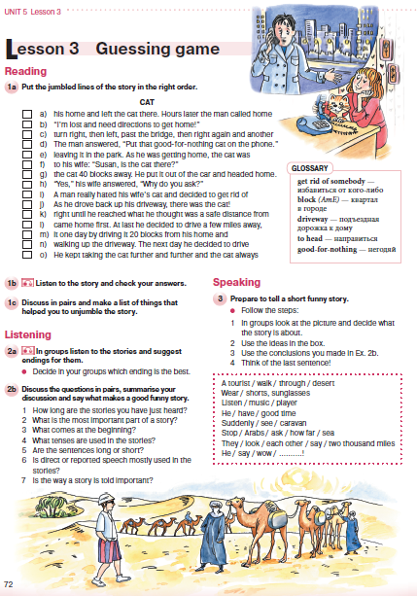

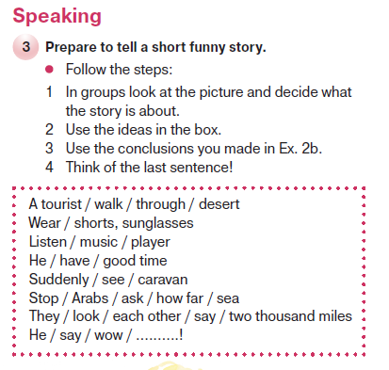
Задание творческого характера

Slide 11
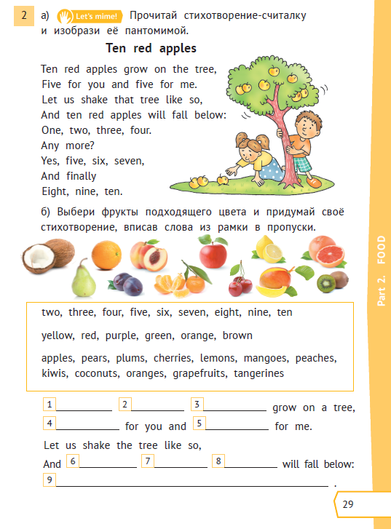

Задание творческого характера

Slide 12
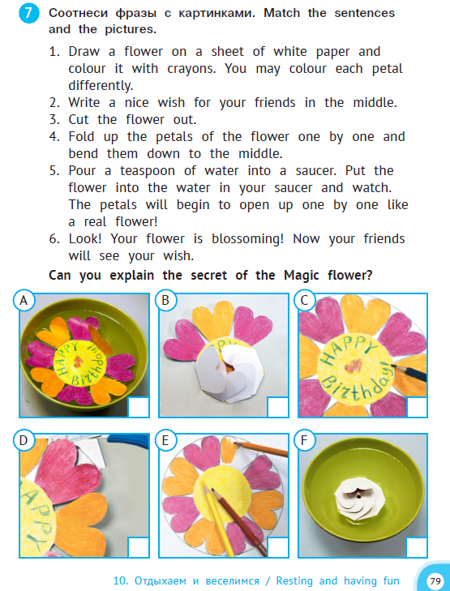

Задание творческого характера

Slide 13
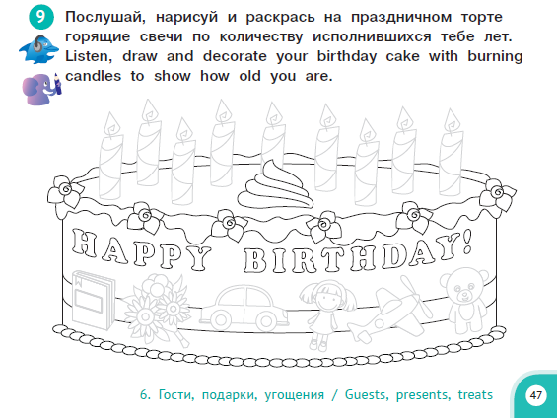
Задание творческого характера

Slide 14
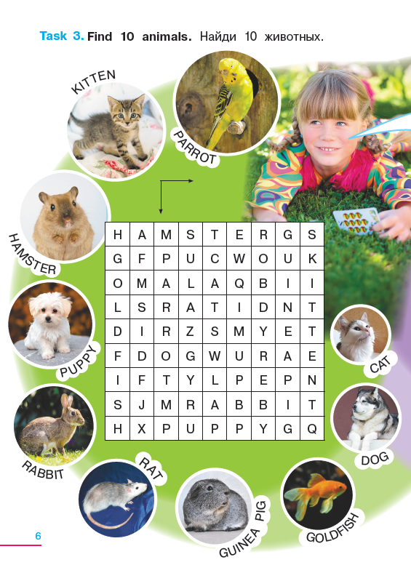
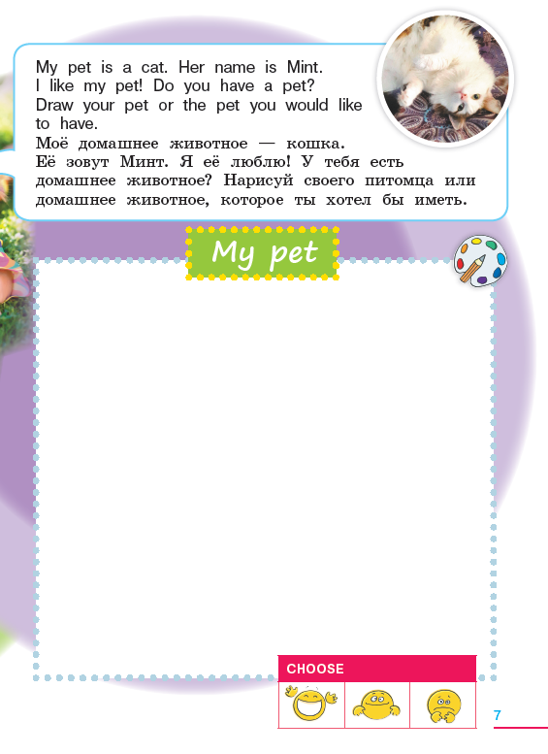
Решение проблем творческого и поискового характера

Slide 15
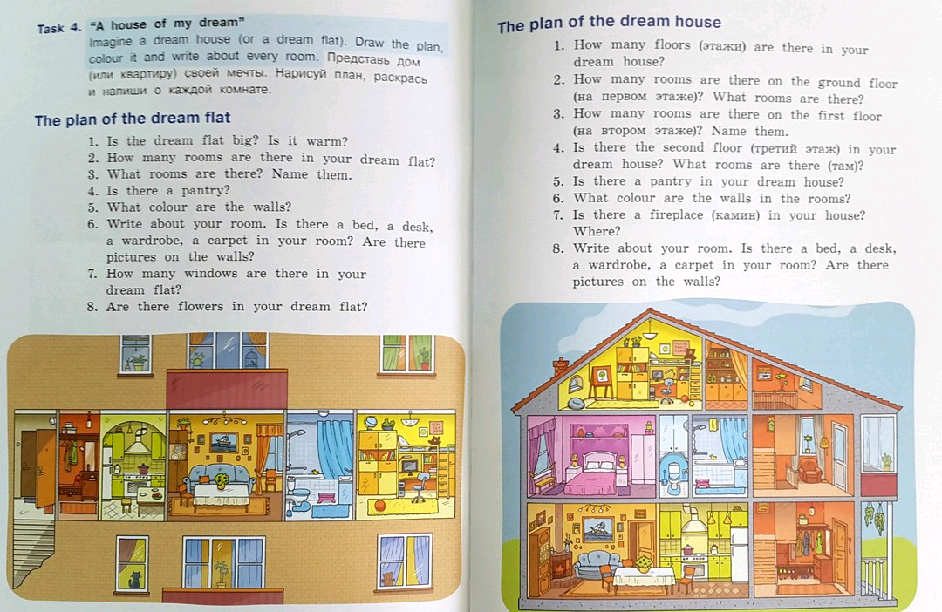

Развитие умений анализа и синтеза, творческих способностей, креативности, вероятностного прогнозирования

Slide 16
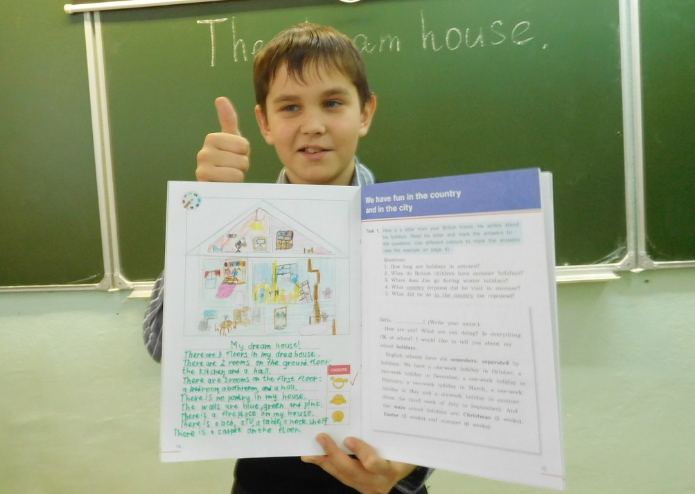
Фотография педагога-апробатора книги "Метапредметный портфель ученика 4 класса" Сутягиной Надежды Геннадьевны, учителя английского языка МОУ Ильинская СОШ, с. Ильинское, Кимрского района, Тверской области.

Slide 17
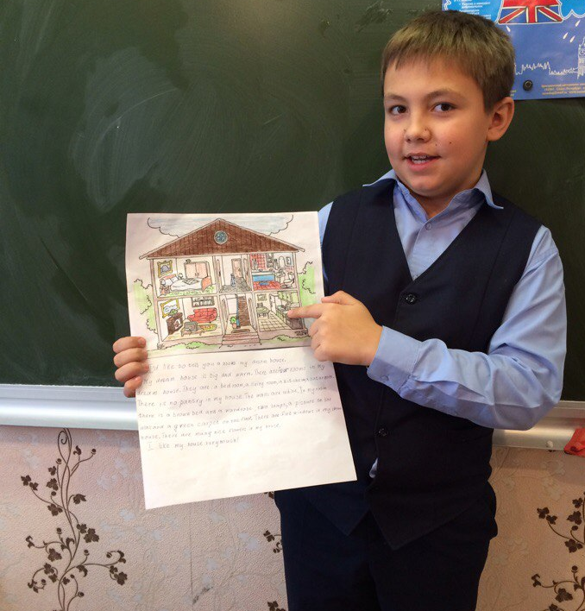
Фотография апробатора книги "Метапредметный портфель ученика 4 класса", учителя английского языка из Архангельской области, Зайцевой Алёны Владимировны

Slide 18
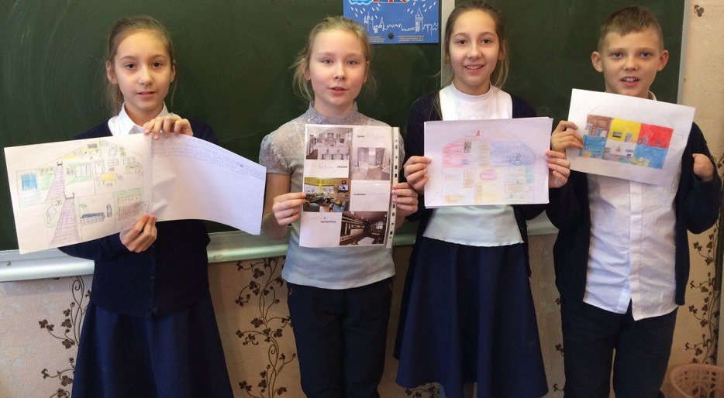
Фотография апробатора книги "Метапредметный портфель ученика 4 класса", учителя английского языка из Архангельской области, Зайцевой Алёны Владимировны

Slide 19
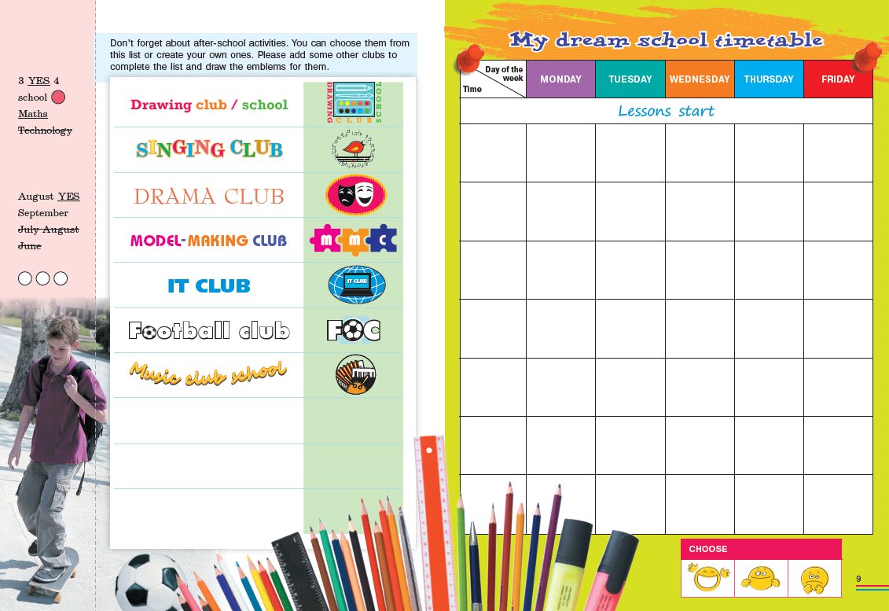

Решение проблем творческого и поискового характера

Slide 20
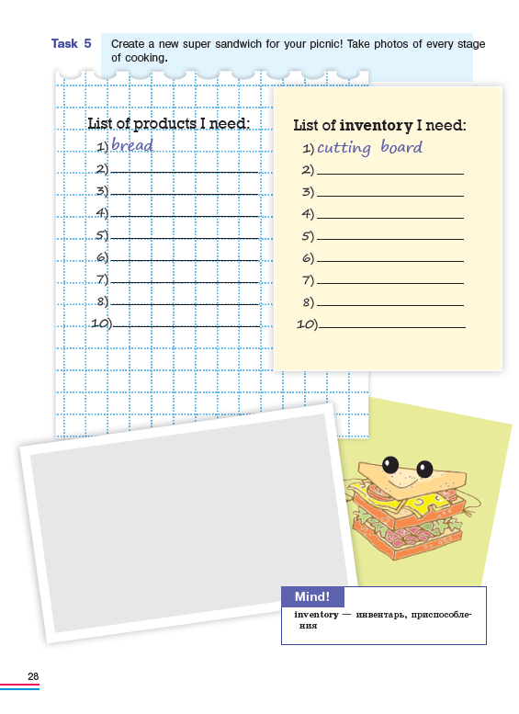

Решение проблем творческого и поискового характера

Slide 21


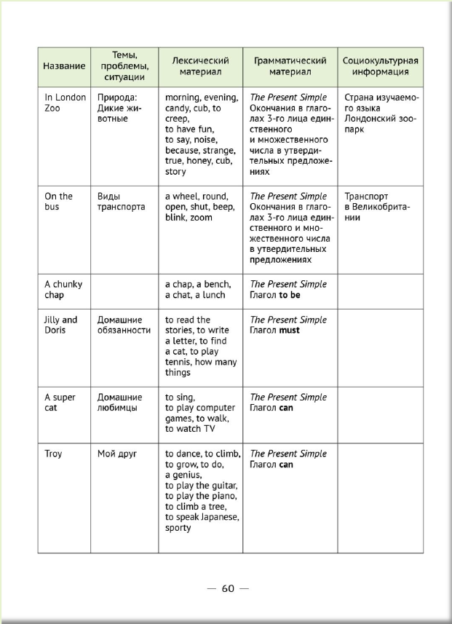
Песни и стихи
Аудиоприложения
к книгам:
http://audio.neteducom.com/books/16/
http://audio.neteducom.com/books/17/

Slide 22
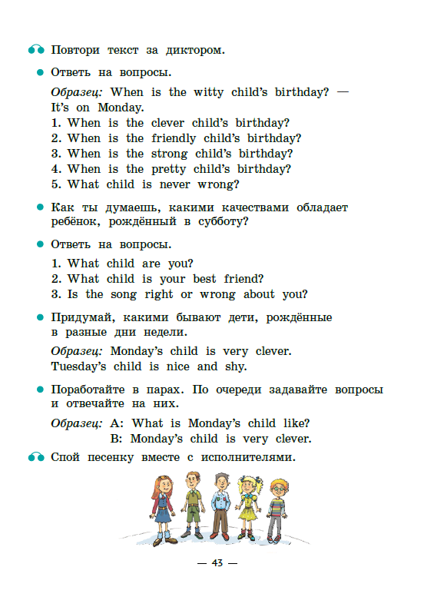
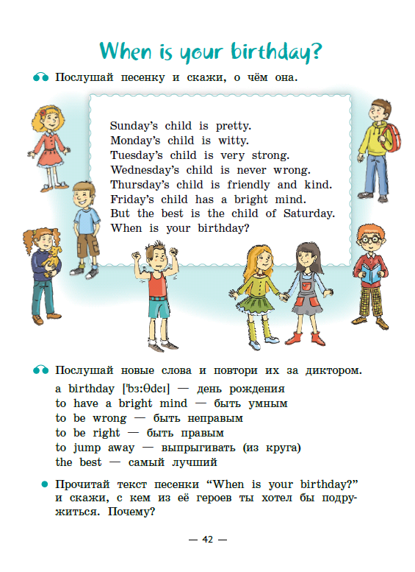
Песня

Slide 23
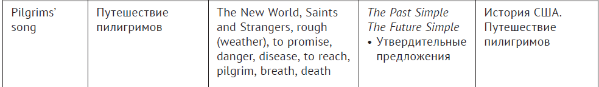
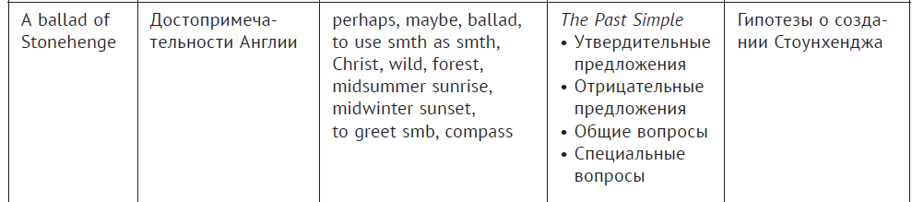
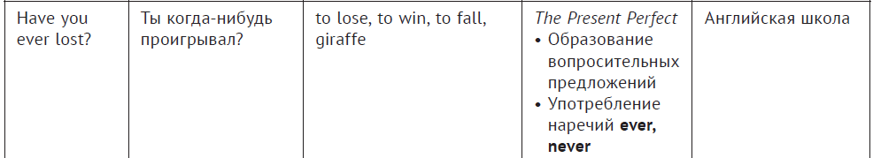
Песни

Slide 24
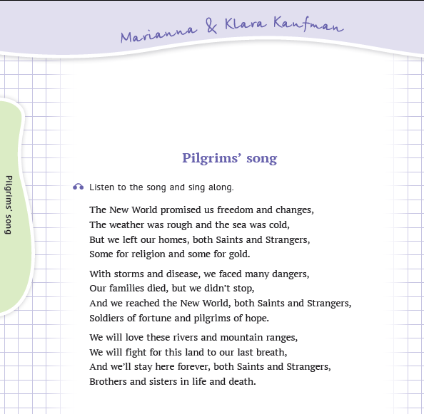
Песня

Slide 25
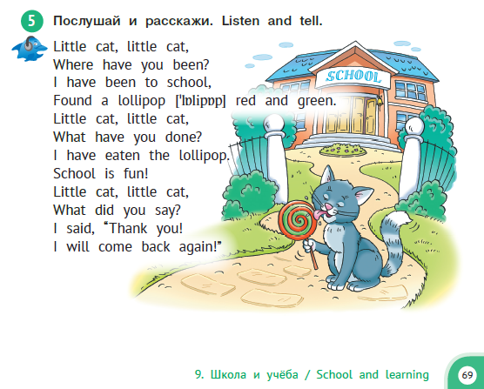
Стихотворение

Slide 26
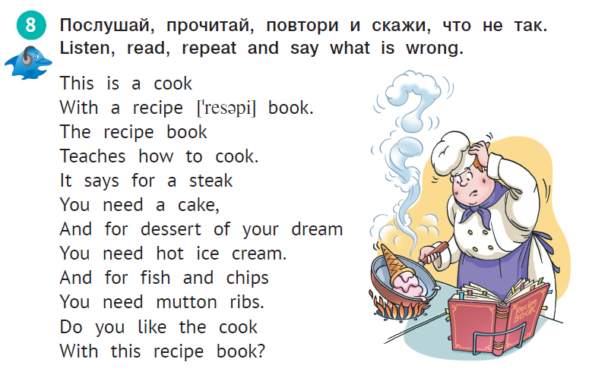
Стихотворение

Slide 27
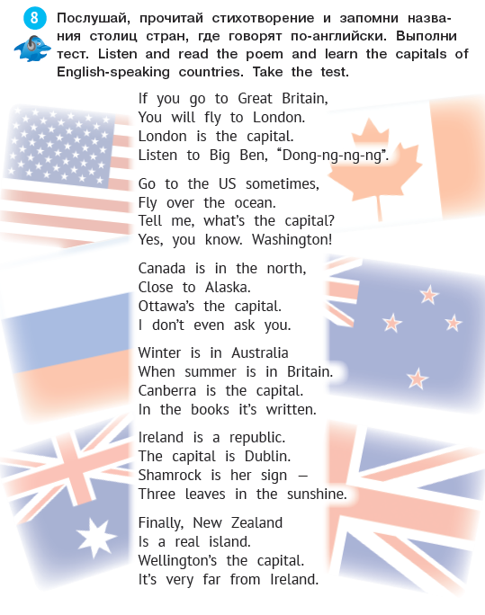
Стихотворение

Slide 28

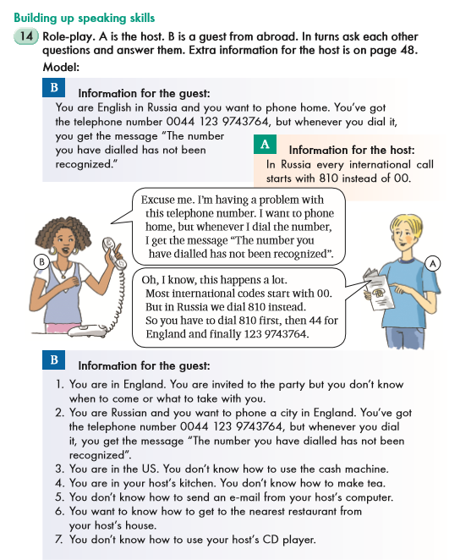
Ролевая игра

Slide 29
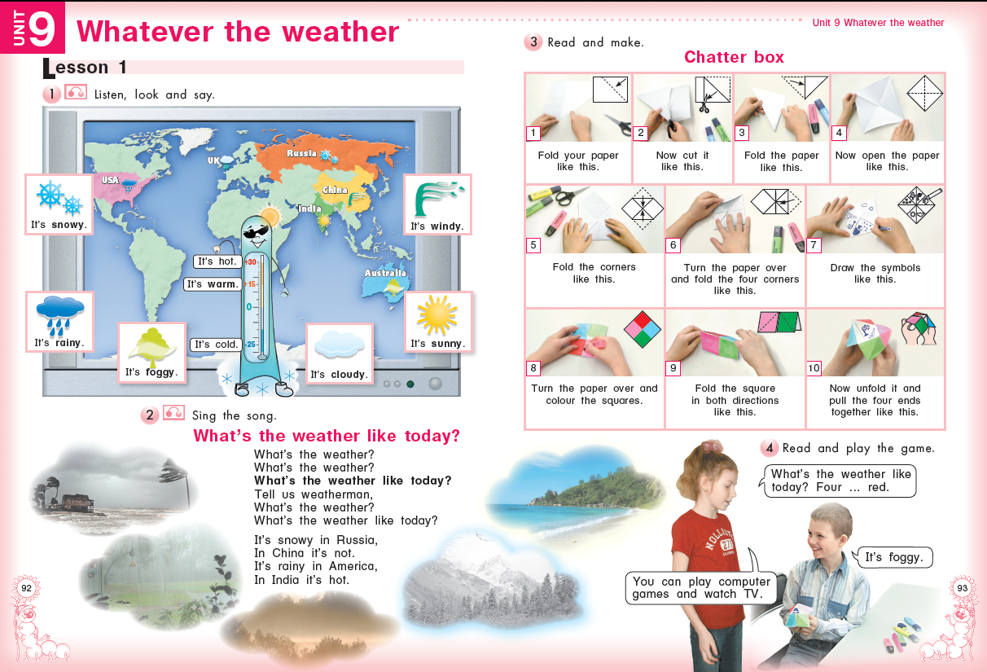
Мини-проекты на уроках (“Millie” 3 кл)

Slide 30

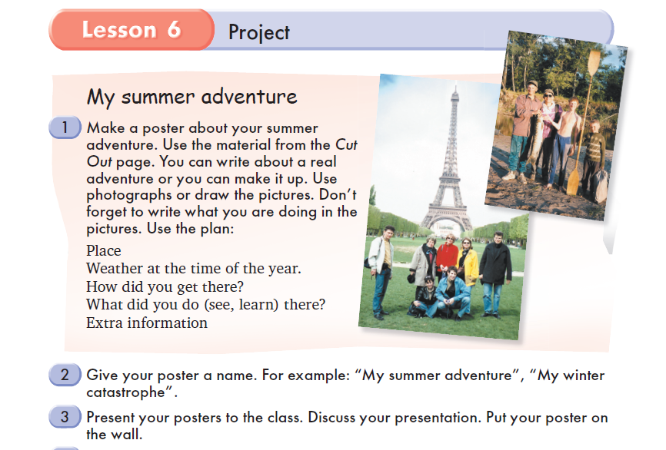
Проект

Slide 31
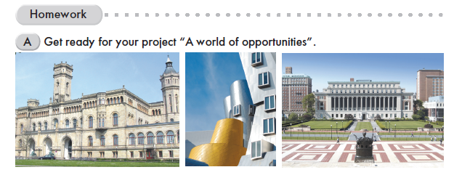
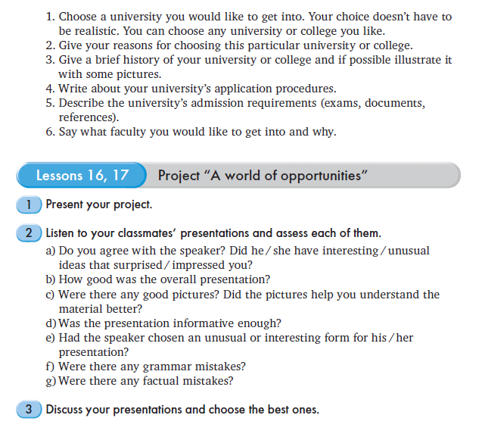
Проект

Slide 32

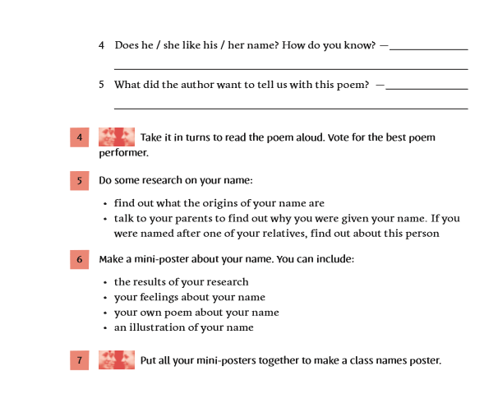
Проект

Slide 33
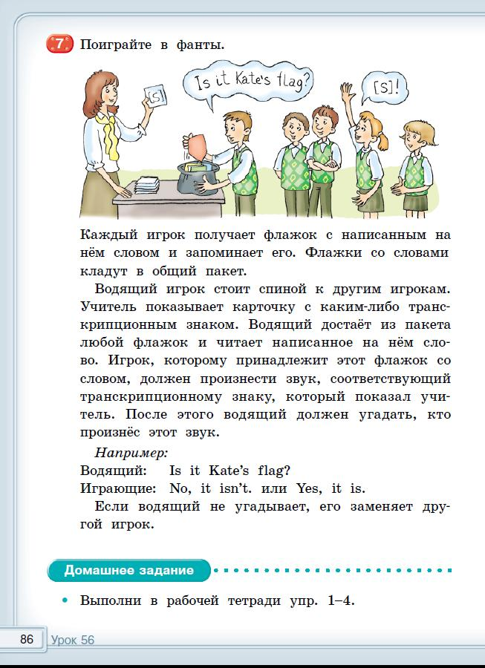

Игра

Slide 34
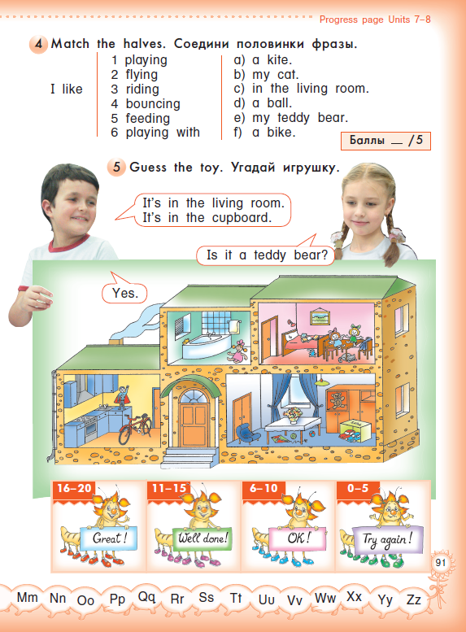

Игра

Slide 35
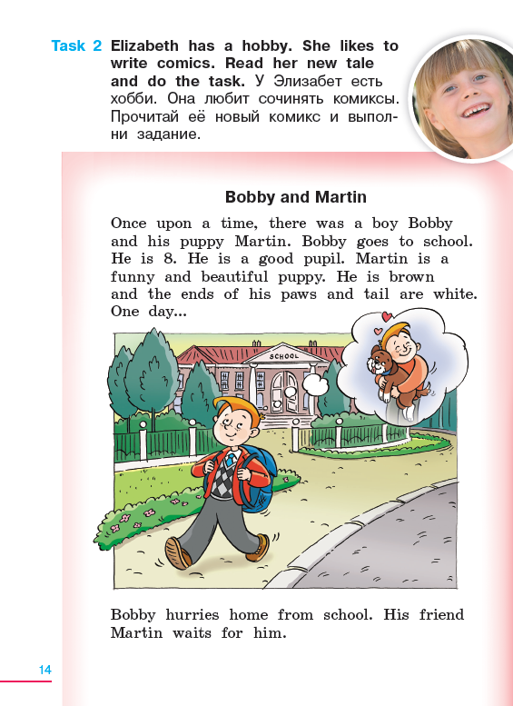
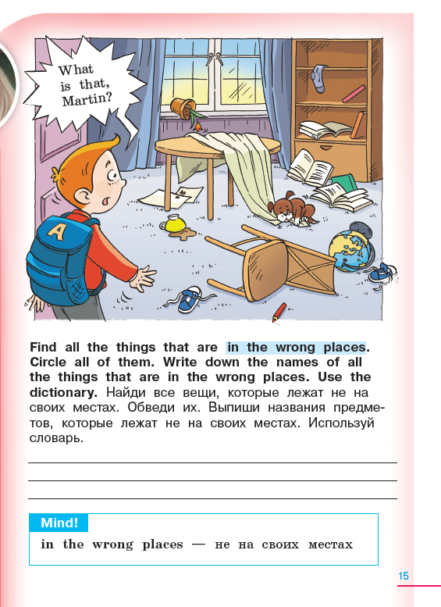
Необычный формат работы

Slide 36
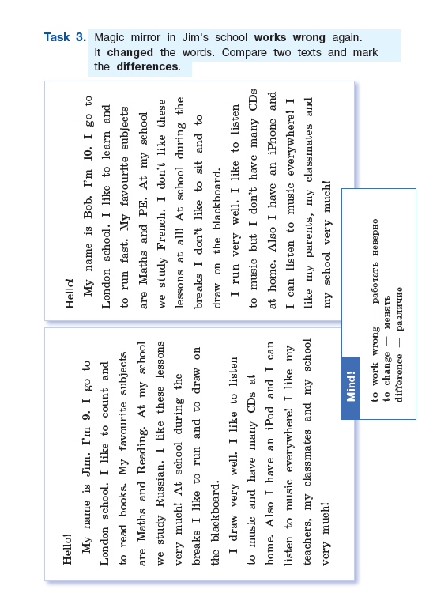
Необычный формат работы

Slide 37
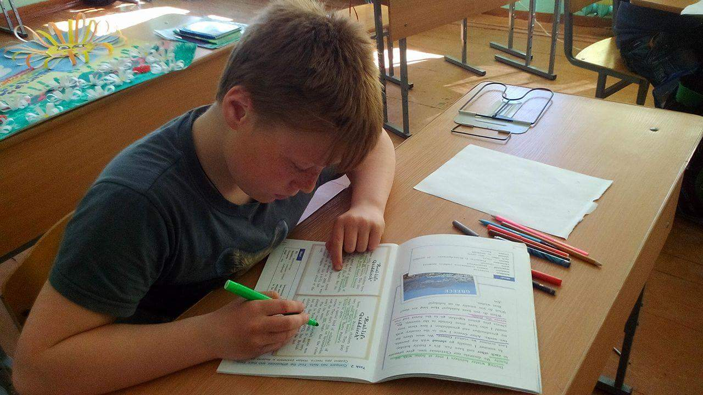
Фотографии апробатора пособия «Метапредметный портфель ученика 4 класса», учителя английского языка Быкова Владислава Юрьевича, д. Бор, Ленинградская область

Slide 38
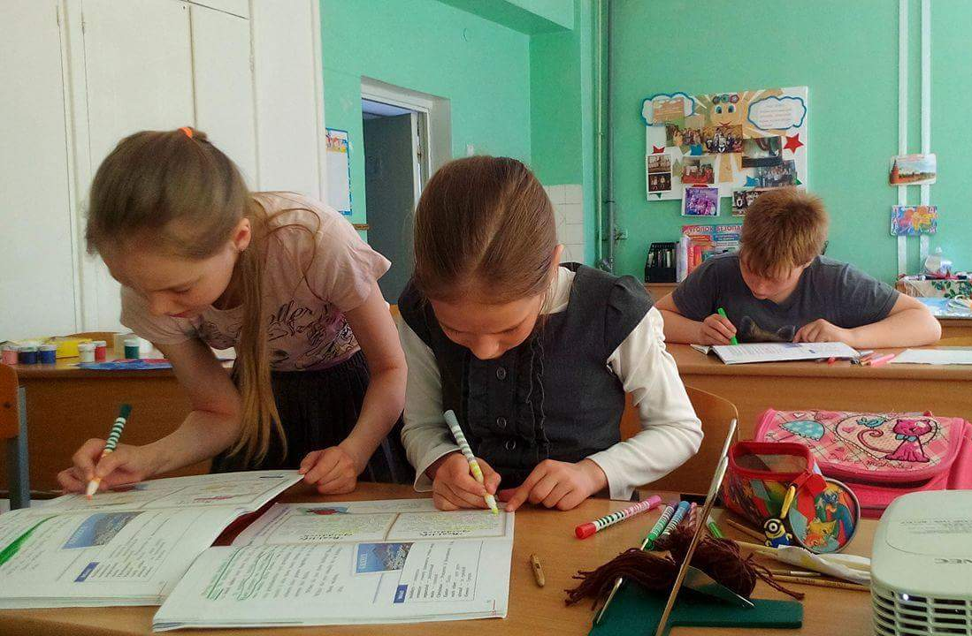
Фотографии апробатора пособия «Метапредметный портфель ученика 4 класса», учителя английского языка Быкова Владислава Юрьевича, д. Бор, Ленинградская область

Slide 39
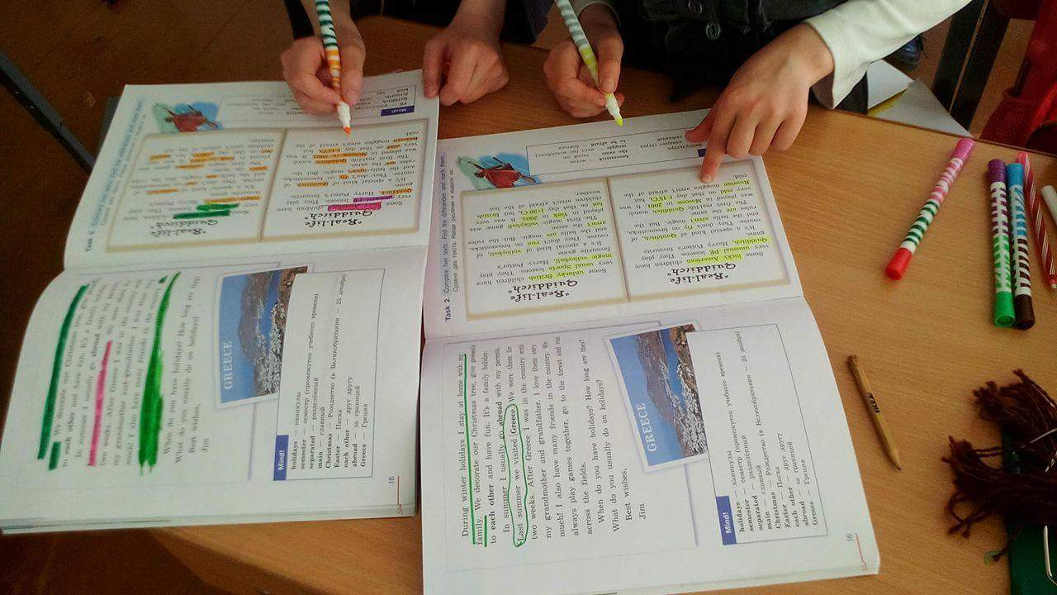
Фотографии апробатора пособия «Метапредметный портфель ученика 4 класса», учителя английского языка Быкова Владислава Юрьевича, д. Бор, Ленинградская область

Slide 40
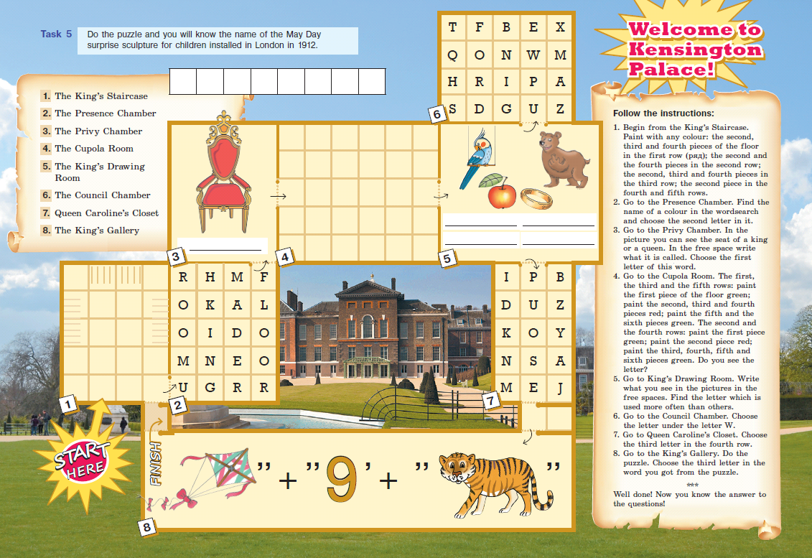
Необычный формат работы

Slide 41
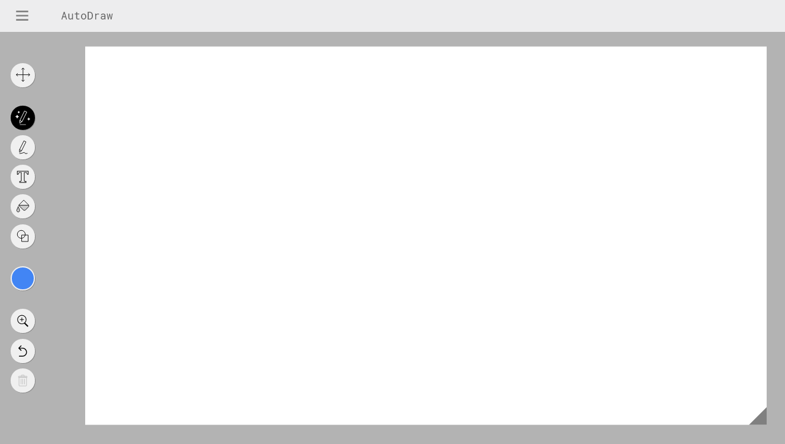
https://www.autodraw.com
Бесплатный сайт-помощник с рисованием различных картинок

Slide 42
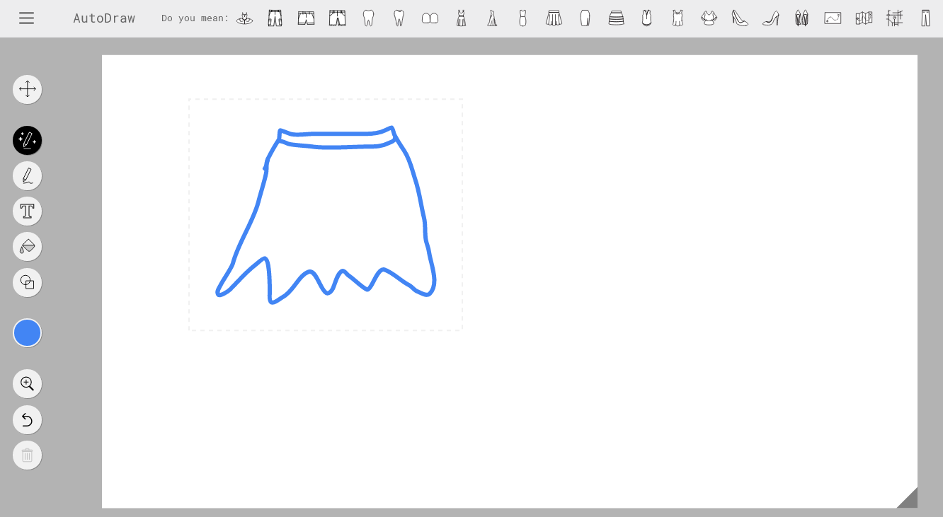
https://www.autodraw.com
Бесплатный сайт-помощник с рисованием различных картинок

Slide 43
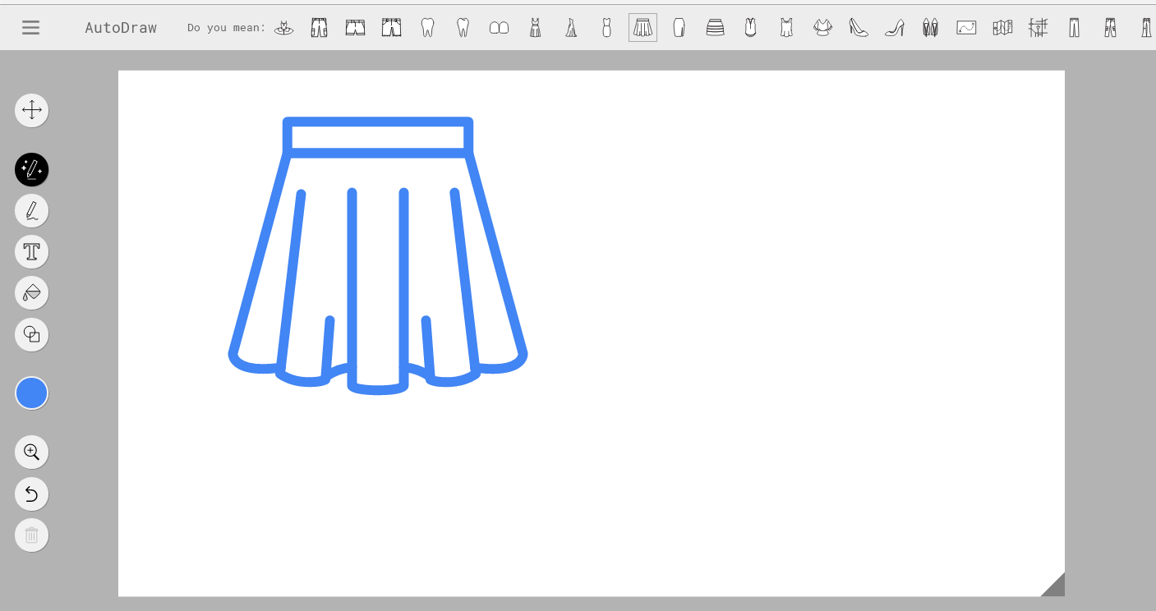
https://www.autodraw.com
Бесплатный сайт-помощник с рисованием различных картинок

Slide 44
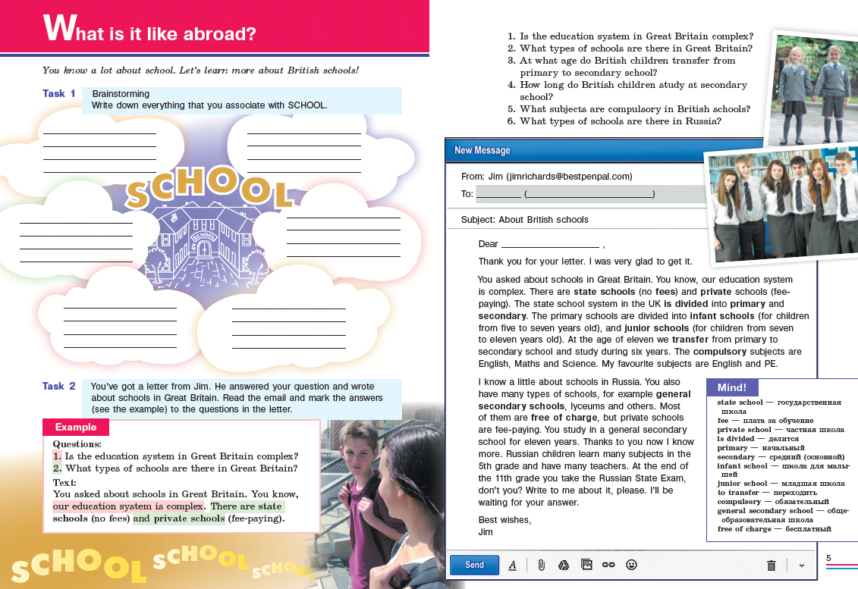

Slide 45
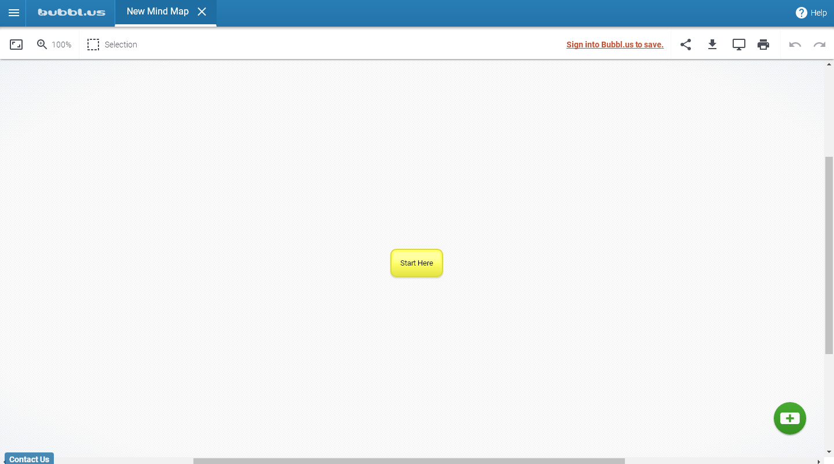
https://bubbl.us – бесплатный инструмент для создания mind maps

Slide 46
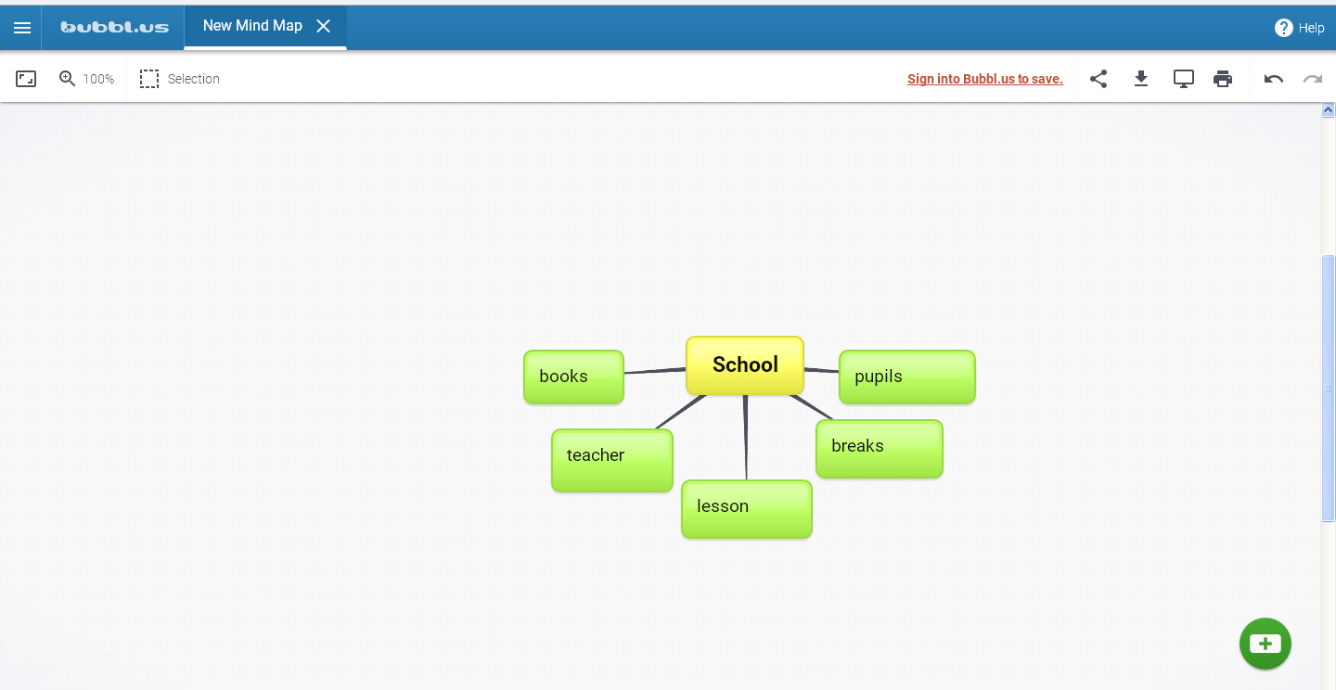
https://bubbl.us – бесплатный инструмент для создания mind maps

Slide 47
Активизировать творческие способности помогают: УМК, дополнительные учебные пособия, онлайн-сервисы.
Важно подготавливать почву для достижения успеха, для позитивного самосознания учеников, а также самому быть творческим, креативным человеком.
Творческие способности возможно развивать на всех этапах обучения.
Активизировав творческие способности, все равно остается вопрос, как же привлекать и, главное, удерживать внимание учащихся на уроке.
Давайте разберем, что такое внимание и как его можно концентрировать.

Slide 48
Что такое внимание?
Вниманием называют направленность и сосредоточенность соз­нания на определенных объектах или определенной деятельности при отвлечении от всего остального.
Внимание всегда есть выде­ление чего-то и сосредоточенность на этом.
В выделении объекта из массы других проявляется так называемая избирательность внимания: внимание к одному есть одновременно невнимание к другому.
(Крутецкий В. А. Психология: Учебник для учащихся пед. училищ. - М.: Просвещение, 1980)

Slide 49
Свойства внимания
Концентрация (сосредоточенность) | Способность внимания ограничивать сферу своего рас­пространения на отдельном объекте при отвлечении от всего остального и сохранении высокой интенсивности
Объем | Способность внимания отчетливо выделять из общего фона определенное количество однородных объектов
Распределение | Способность внимания выделять с одинаковой отчетли­востью разнородные объекты, которые позволяют вы­полнять одновременно два или большее число действий (не допускает при этом быстрого переключения, а вы­полняется одновременно)
Устойчивость | Способность внимания длительное время удерживать объект в фокусе внимания
Колебание | Способность внимания с определенной частотой изме­нять отчетливость восприятия объекта, который нахо­дится в фокусе внимания
Переключение | Способность переключать фокус внимания с одного объекта на другой
(Т.В. Башаева)

Slide 50
Внимание
Непроизвольное
Произвольное

Slide 51
Внимание
В школьном обучении интенсивно развиваются все свойства внимания.
Наиболее заметно развитие произвольного внимания, поскольку в школе требуется прослеживать и усваивать те свойства объектов, какие в данный момент вовсе не интересуют ребенка.
Устойчивость произвольного внимания школьника зависит от того, насколько четко учитель ставит цели и задачи учебных действий: откройте учебник на странице такой-то, найдите упражнение №... а теперь все внимание на доску, и др.
Удержать произвольное внимание в течение урока ребенку трудно, поэтому постоянно привлекаются элементы непроизвольного внимания, используя наглядность, выделение нужных деталей ярким цветом, меняя интонацию и темп голоса, меняя формы работы и методические приемы, создавая игровые и соревновательные моменты.

Slide 53
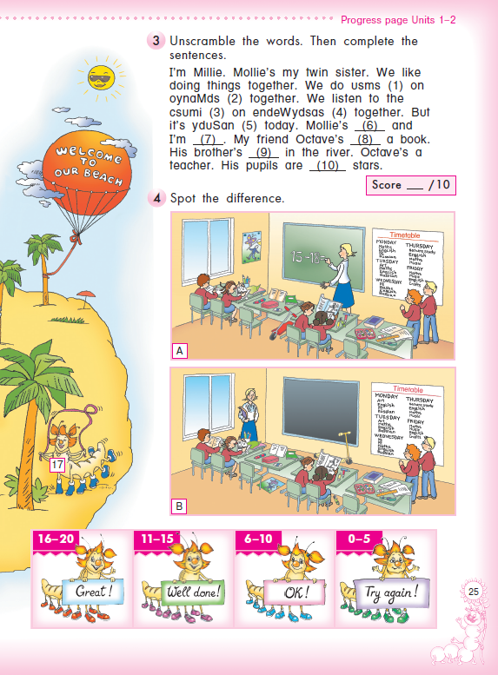


Slide 54
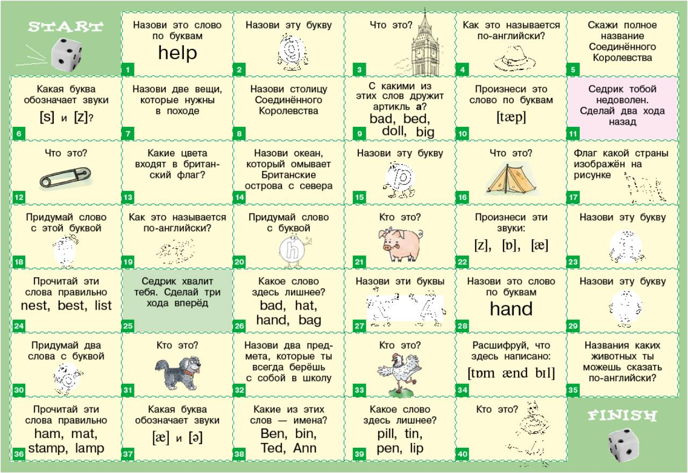

Slide 55
Как завладеть вниманием учащихся?
Рассмотрим некоторые приёмы и способы

Slide 56
Простые приемы
Задавая вопрос, обращаясь к ученику – бросайте ему мячик (маленький, обязательно легкий и мягкий)
Выберите смешное слово, например “Bazinga!” И каждый раз, когда вы будете произносить это слово, учащиеся должны обеими ладонями постучать по столу 2 раза и хлопнуть в ладоши 2 раза. Скажите слово пару раз за урок. Такой приём взбодрит учащихся.

Slide 57
Простые приемы
Подготовьте несколько шуток по теме урока. Вставьте их в ход урока, когда увидите, что учащиеся начали отвлекаться.
В начальной школе можно использовать прием «Animal Sounds». Вы называете животное (или показываете картинку), а учащиеся должны сказать, какой звук это животное издает.
Пример: “An elephant does what? A Whale does what (that’s right, be creative with you animal calls)!

Slide 58
Привлечение внимания с помощью переключения
Задайте учащимся вопрос более широкий, чем изучаемая тема, связанный с уроком (но не с изучаемой конкретной целью), и быстро обсудите его.
Например, если вы изучаете Present Perfect, спросите учащихся, какое время английского глагола, по их мнению, является наиболее нужным и почему.
Такие вопросы можно печатать в конце раздаточного материала, чтобы они ответили на них еще и письменно, перевернув лист.

Slide 59
Неожиданные оформления объяснений темы
Используйте неожиданные для учащихся оформления объяснений темы
Применяйте анимацию, когда показываете учащимся презентацию в PowerPoints.
Можно сделать анимированный ролик по теме урока - https://www.powtoon.com/index/
Давайте посмотрим пример такого ролика - https://www.youtube.com/watch?v=hOoFlstyZm0 (тема - The Active and Passive Voice)

Slide 60

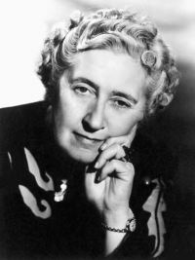
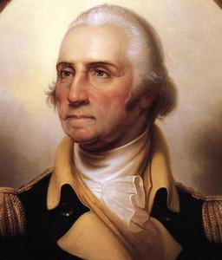

Ролевая игра
«Historical figures and Instagram»
???
???
http://kartinkinaden.ru/uploads/posts/2016-10/1476966411_1.jpg
https://uznayvse.ru/images/thumb/agata-kristi-foto-2.jpg
http://history-persons.ru/wp-content/uploads/2011/09/img4db301d1d3108.jpg
http://скачать-инстаграм.рф/wp-content/uploads/2017/01/instagram.png

Slide 61
Ролевая игра
«Historical figures and Instagram»
Поиграйте в игру «Historical figures and Instagram». Предложите учащимся представить, что выдающиеся исторические личности использовали бы Instagram.
Спросите учащихся, какие фотографии бы выкладывал с своем профиле Джордж Вашингтон. А что мог бы публиковать Шекспир? О чем бы писала в Instagram Агата Кристи, выкладывала бы она селфи? И так далее.
Пусть учащиеся выберут себе одну личность, у которой не могло быть профиля в Instagram и опишут от лица этого человека, что он публикует в своем профиле.
Попросите обучающихся подготовить к следующему уроку плакат на А4, с изображением профиля этой персоны и несколькими фотографиями (или оформить такой плакат интерактивно в www.edu.glogster.com).

Slide 62

https://edu.glogster.com/dashboard

Slide 63

https://edu.glogster.com/dashboard

Slide 64


Slide 65

https://i.pinimg.com/564x/5c/36/33/5c3633b2a90983340c87ca2cf68b89d1--classroom-displays-library-displays.jpg

Slide 66


Твиты по теме лекции
@titul
Существует много способов и приемов для концентрации внимания обучающихся во время урока
#семинар #концентрациявнимания #уроканглийского
@participant
_________________________________________________________
________________________________________________
# # #

Slide 67
Scramble It!
Напишите на доске (или раздайте листы каждому ученику) со словом по теме урока (или, например, из числа ЛЕ, которые изучили на прошлом уроке), в котором буквы будут перепутаны. Попросите составить слово.
Например, atninotet
???

Slide 68
Используйте тренды
В ходе урока, когда учащиеся начали уставать и отвлекаться, задайте им вопрос или скажите какой-нибудь интересный факт. Главное, чтобы тема вопроса или факта их поразила (например, что-нибудь из мира поп или рок музыки, гаджетов и т.д.).
Пример: Who won the Oscar for best actress?
Or
Did you like the new filters in Instagram?
Did you know that …

Slide 69
Использование песен
В ходе урока можно использовать песни, тогда смена видов деятельности позволит снова сконцентрировать внимание учащихся на том, что вы сейчас изучаете (например, можно переключиться с работы над грамматическим материалом на песню, в которой отрабатывается это правило).

Slide 70
Использование песен
Песни можно использовать не только в том случае, если они подходят к материалу, который вы разбираете с учащимися.
Можно использовать песни с заданиями, относящиеся к тематике, которая изучается в юните (например, тема «Weather»). Выполняя задания, которые направлены на то, чтобы проверить, как хорошо учащихся понял текст песни, а также задания, которые заставляют мыслить – заставит внимание обучающихся снова концентрироваться.

Slide 71



Slide 72



Конкурс

Slide 73



Использование нестандартных заданий
Например, заданий из серии пособий «Метапредметный портфель» (задания на работу с инструкцией, мозговой штурм, заполнение таблиц, кластеров, работа с текстовыделителями, творческие задания и др.)

Slide 74


Slide 75




Slide 76



Slide 77


Slide 78

Сообщите учащимся в начале урока, что им нужно будет записать три вещи, которые они узнали на уроке, в их “Билет на выход” (“Ticket out the door”).
Этот приём несомненно заставит учащихся сконцентрироваться на уроке.
https://ecdn.teacherspayteachers.com/thumbitem/Exit-Ticket-Exit-Slip-1437311-1410171307/original-1437311-1.jpg

Slide 79

https://ru.pinterest.com/pin/453174781248217159/

Slide 80
Выводы
Постоянная смена видов деятельности на уроке позволяет поддерживать концентрацию и устойчивость внимания у обучающихся.
Использование нестандартных заданий привлекает и вовлекает учащихся в процесс работы на уроке.
Песни могут служить прекрасным элементом поддержания внимания.
Использование анимированных презентаций и роликов, за счет необычного формата, повышает концентрацию внимания у учащихся.

Slide 81
Полезные ресурсы
http://psixologiya.org/obshhaya/vnimanie/1553-vnimanie-i-ego-fiziologicheskie-osnovy.html
http://psixologiya.org/detskaya/vnimanie/1560-vnimanie-t-v-bashaeva.html?start=2
https://www.powtoon.com/blog/29-super-effective-ways-students-attention-raising-voice/
https://www.youtube.com/watch?v=dzf10hpmK1U - How to use PowToon Tutorial
https://www.youtube.com/watch?v=hOoFlstyZm0 – example of PowToon video
https://www.insidehighered.com/advice/2016/07/26/how-hold-students-attention-classroom-essay
https://thecornerstoneforteachers.com/50-fun-call-and-response-ideas-to-get-students-attention/
https://www.edutopia.org/discussion/7-ways-increase-students-attention-span
https://www.powtoon.com/blog/29-super-effective-ways-students-attention-raising-voice/

Slide 82



Наш сайт
www.titul.ru
Интернет-магазин «Титул»
https://www.englishteachers.ru/shop
«ТИТУЛ» в социальных сетях
ВКонтакте - http://vk.com/titulpublishers
Facebook - https://www.facebook.com/titulpublishers
Instagram - @titulpublishers
#издательствотитул
#titulpublishers

